Slide 1

Aluno: Matheus Boni Orientador: Anderson Nascimento
Serverless: Desacoplando os containers

Slide 2

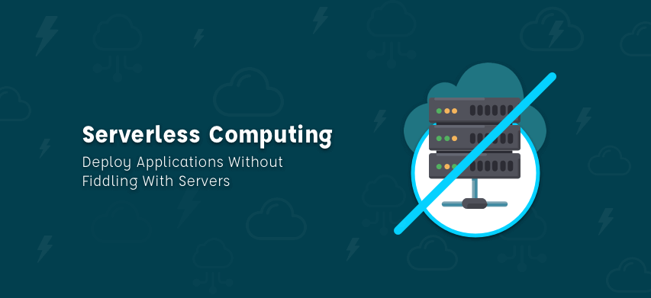
Serverless Computing
O que é?
Como funciona?
Vantagens e desvantagens
AWS Lambda

Slide 3
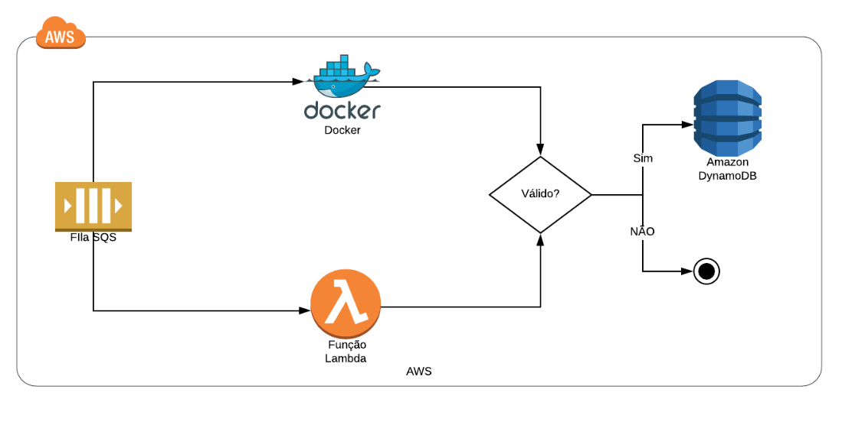
Hands on!

Slide 4
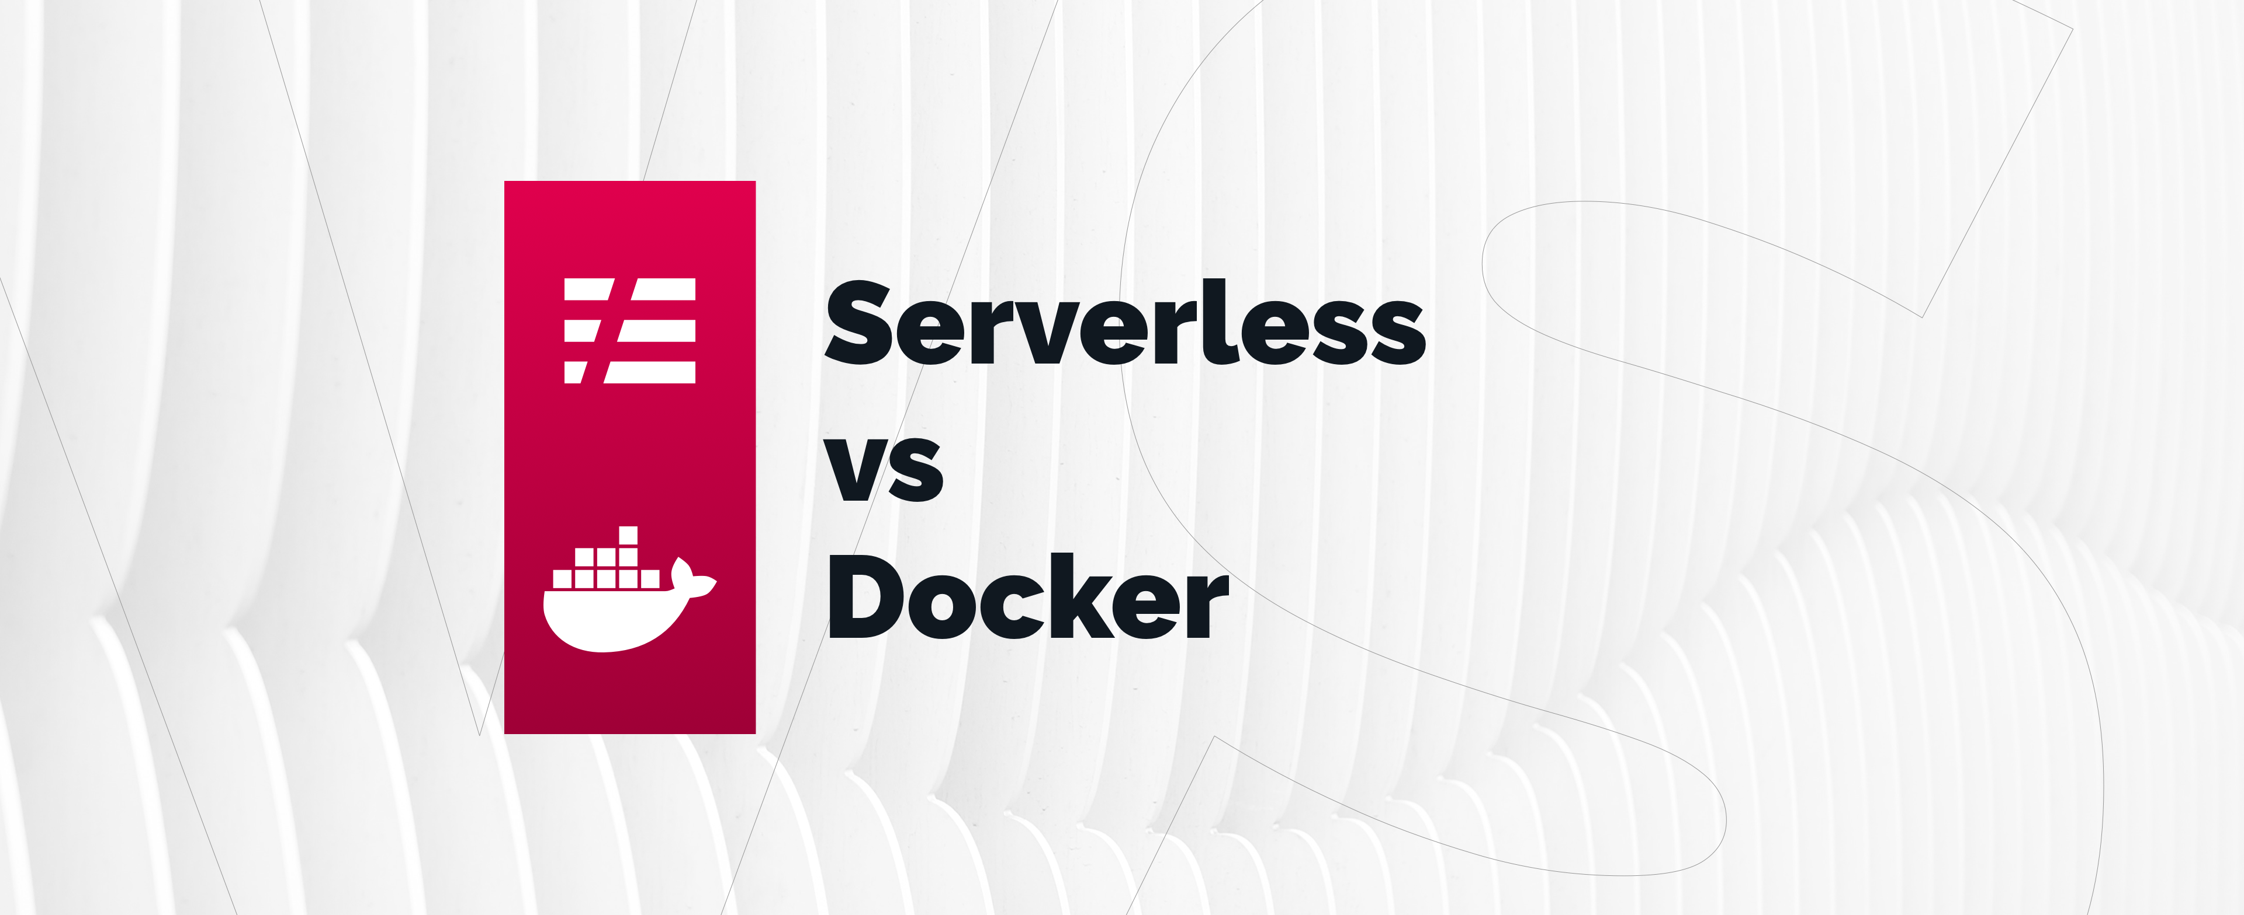
Aws Lambda vs Microservices (Docker)
Diferenças
Qual utilizar?
GitHub: github.com/matheusboni

Slide 5
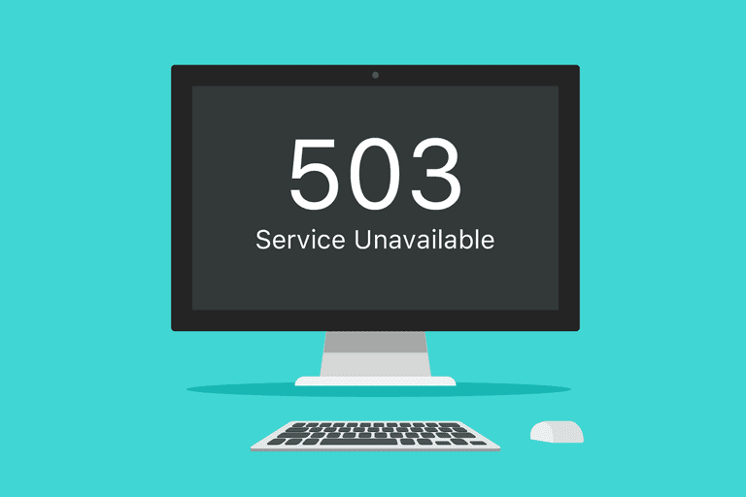
Fim

